Slide 1
Курсовая работа
по дисциплине «Дизайн и юзабилити интерфейсов пользователей»
тема «Разработка пользовательских интерфейсов сайта магазина сыра»
Выполнил: Кохнюк А. С.
Руководитель: Щербакова А. Н.

Slide 2
Предметная область
Объектом разработки является интерфейс сайта «Сheese paradise».
Все мы являемся потребителями и совершаем различные виды покупок и услуг. Сейчас для многих обычное дело – возможность приобрести товар через интернет. Электронные магазины уменьшают издержки производителя, тем самым сэкономив на содержании обычного магазина. Не всегда удается найти свободную минутку на поход по магазинам. Интернет-магазин позволяет совершать покупки на рабочем месте или в домашних условиях. Также на сайтах представлены полные данные о товаре: начиная от габаритов и заканчивая информацией о стране, в которой произведен товар, о чем могут умолчать продавцы в обычных магазинах.

Slide 3
Обзор аналогов и вывод
Для разработки удобного интерфейса необходимо провести исследование существующих аналогов сайтов магазинов сыра.
В ходе выполнения работы были проанализированы 3 аналога сайта. Выявлены плюсы и минусы , а также рассмотрены дизайн и функциональные структуры сайтов.
В результате чего была выбрана общая концепция сайта, которая учитывала все недостатки и преимущества рассмотренных аналогов.

Slide 4
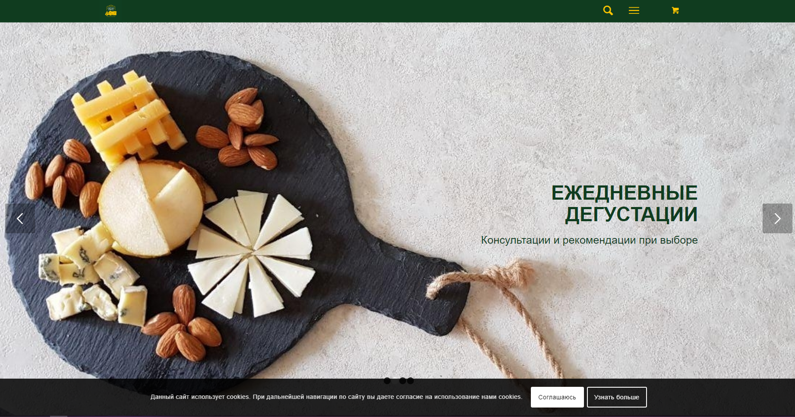
Рассмотренные аналоги
Главная страница сайта «Cheese card»

Slide 5
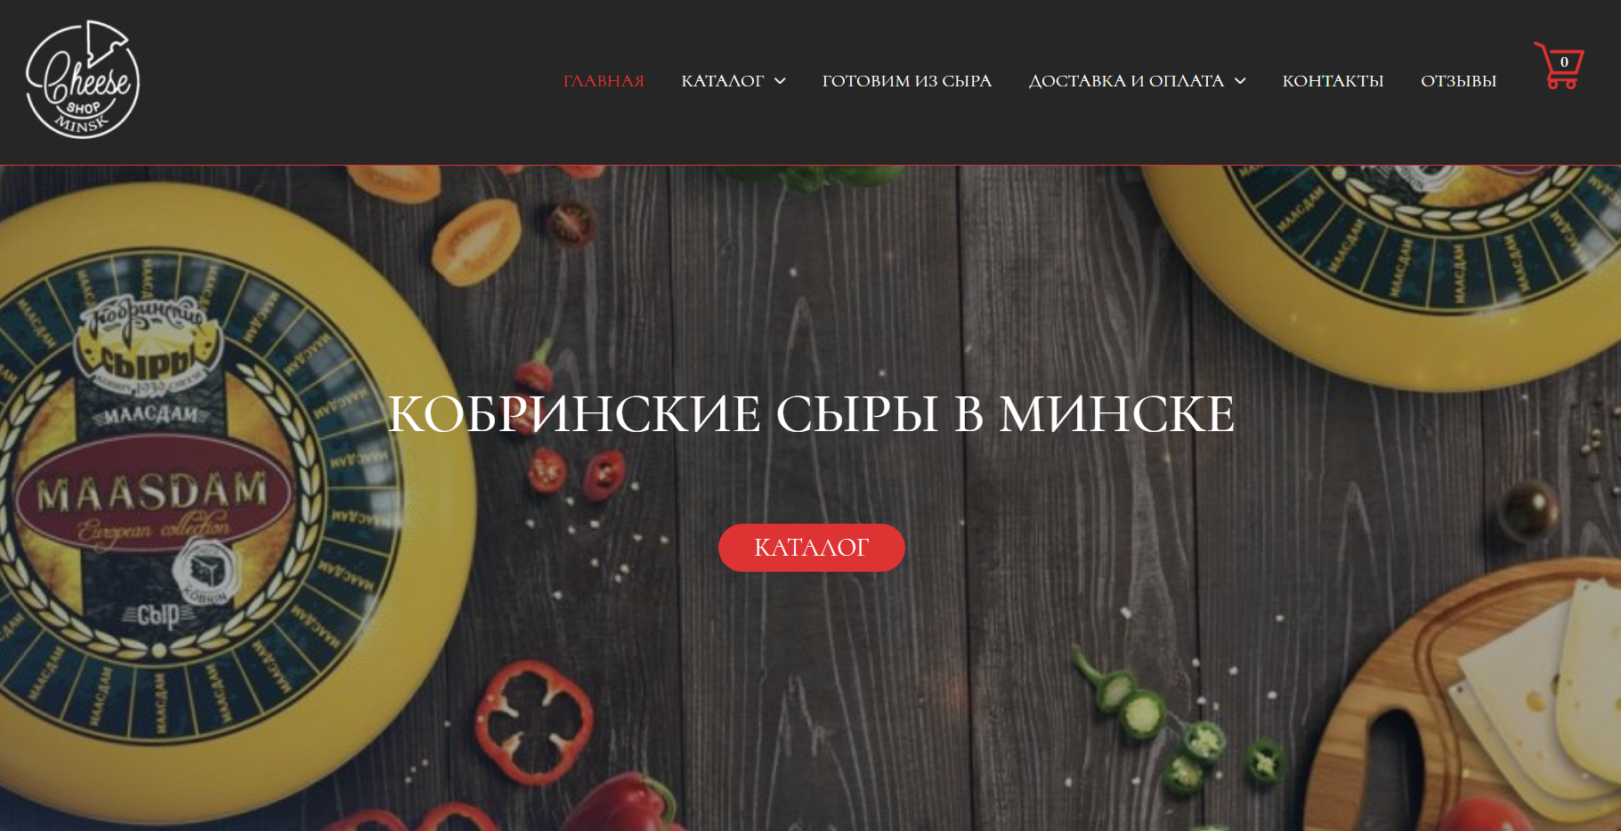
Главная страница сайта «Сыры в Минске»

Slide 6
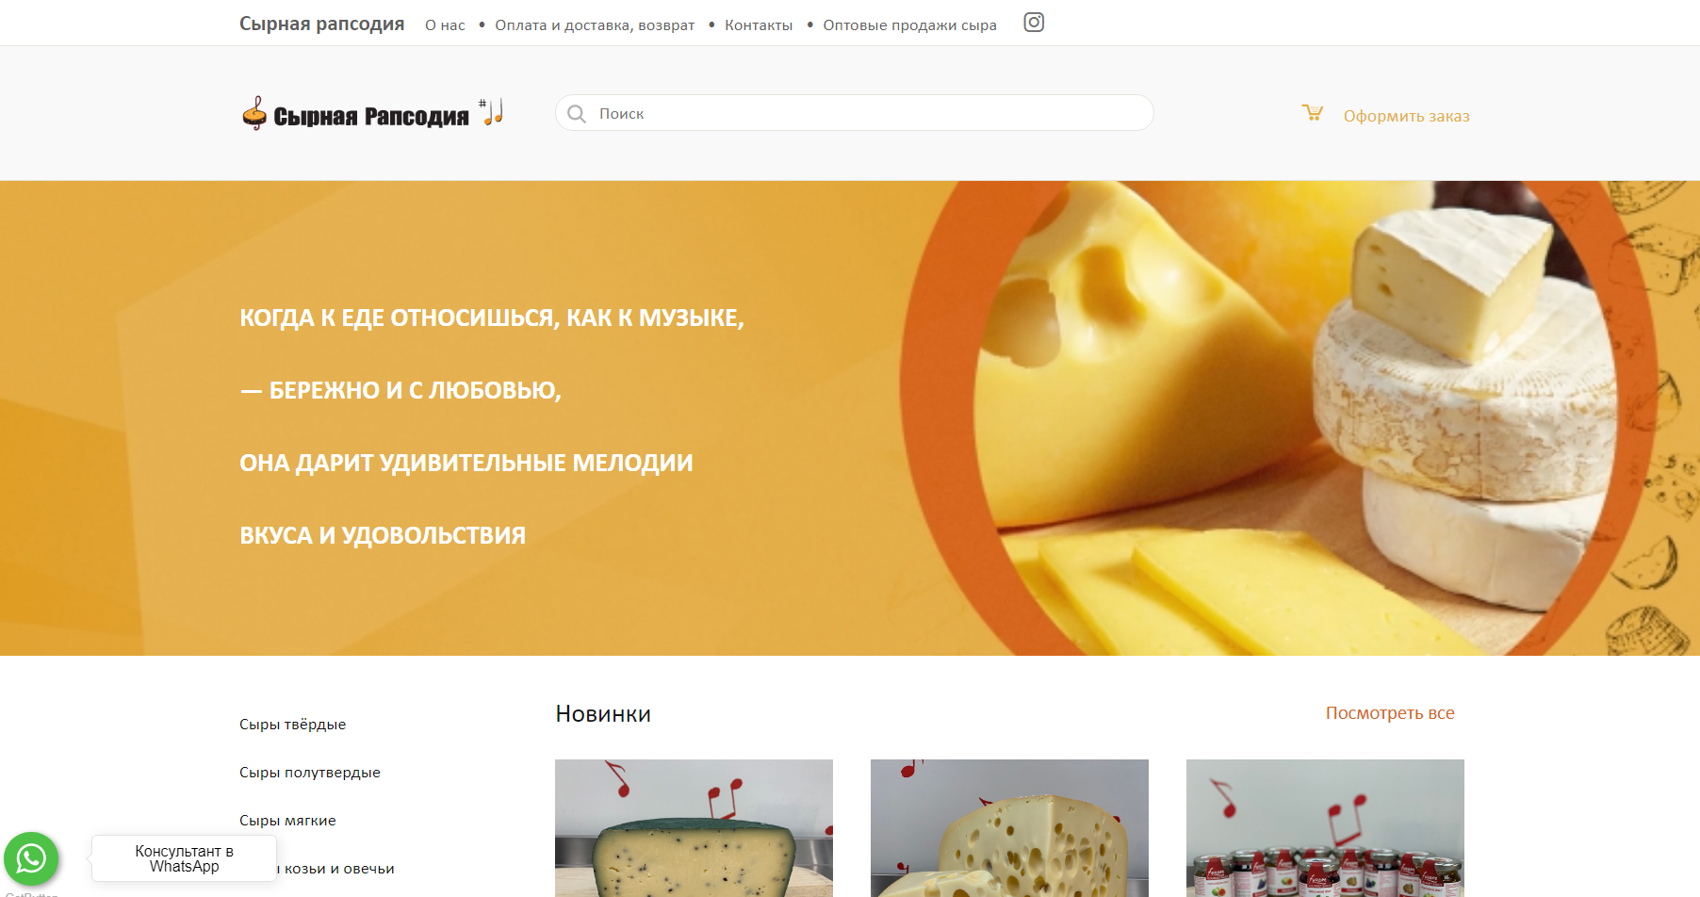
Главная страница сайта «Сырная расподия»

Slide 7
Основные цели и задачи
Необходимо спроектировать сайт «Cheese paradise», который давал бы возможность пользователям совершать онлайн-покупки, а также ознакомиться с ассортиментом магазина, оставить отзыв или же наоборот – прочитать их.
Сайт должен призывать людей пользоваться услугами именно этого магазина.
Задачи проекта:
Создать удобный интерфейс для пользователя.
Провести обзор аналогов, разработку прототипов и протестировать их в соответствии со сценариями пользователей.
Разработать дизайн: подобрать цветовую схему и шрифтовой набор.
Разработать дизайн-макет каталога.
Организовать удобную поисковую систему.
Дать возможность ознакомиться с характеристиками товаров и отзывов.

Slide 8
Целевая аудитория
Для достижения целей и задач проекта, необходимо определить какая целевая аудитория будет пользоваться данным интерфейсом. Целевая аудитория таких магазинов уже нацелена заплатить за продукт больше средней цены сыров, если гарантируется его натуральность.
Основной аудиторией таких магазинов обычно являются:
80% женщины от 30 лет со средним достатком, которые являются также молодыми мамами, старающиеся покупать для своих детей гиппо-аллергенные и качественные продукты.
так называемых «сырных сомелье». Их целью является просто насладиться вкусом сыра.
рекламодатели, заинтересованные в сотрудничестве.

Slide 9
Потребности пользователей и их возможности
Зная проблематику персонажей, их желания и потребности, можно с большой долей вероятности предусмотреть сценарии их взаимодействия с проектом, маршрут путешествия по страницам и действия, которые они будут на них предпринимать.
В случае сайта онлайн-магазина потребности пользователей представляют собой:
Поиск подходящего товара.
Просмотр рекомендуемых товаров.
Просмотр отзывов и состава выбранного товара.
В случае необходимости, обращаться к администрации за помощью.
Возможность выражать и делиться своим мнением о данном товаре.
Возможность добавлять в корзину товары, для дальнейшей покупки.
Возможность создать свою учетную запись.

Slide 10
Возможности на проекте
осуществлять поиск необходимого товара;
оформлять заказы;
просматривать состав и отзывы;
просматривать список самых популярных и рекомендуемых товаров;
создавать свою учетную запись.
оставлять свои отзывы о товарах;
добавлять в корзину товары для дальнейшей покупки;
Администрация может:
добавлять новые товары;
удалять товары из каталога;
удалять отзывы, которые не имеют отношение к товару;
блокировать учетные записи пользователей;
разблокировать учетные записи пользователей;
удалять учетные записи пользователей;

Slide 11
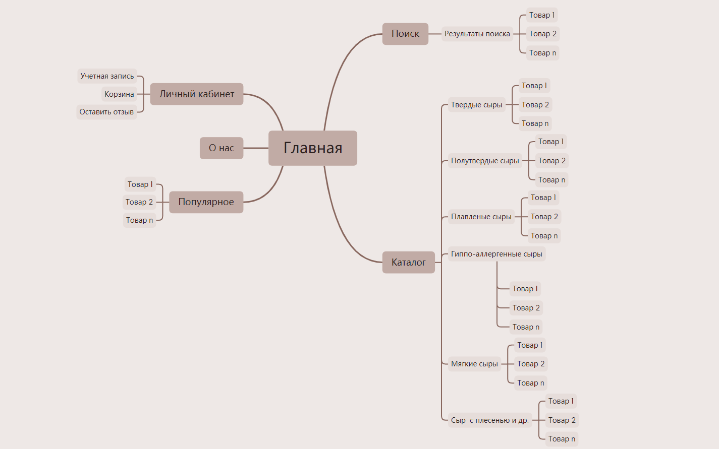
Информационная структура
Функциональность сайта была сделана исходя из потребностей будущих пользователей.

Slide 12
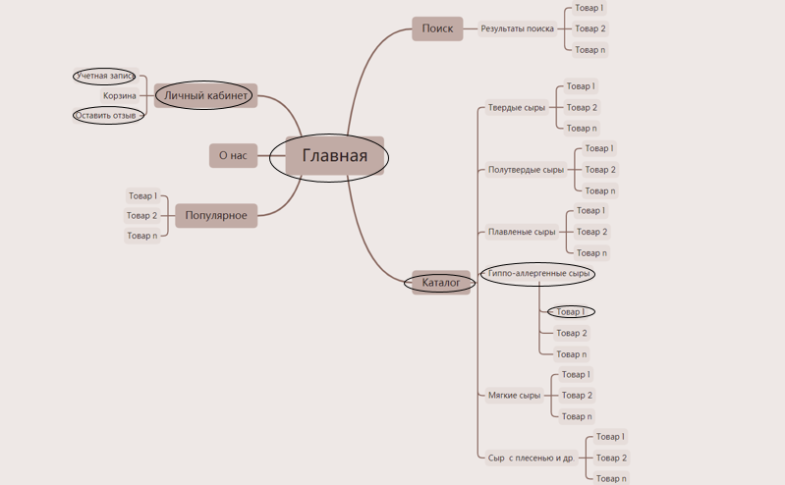
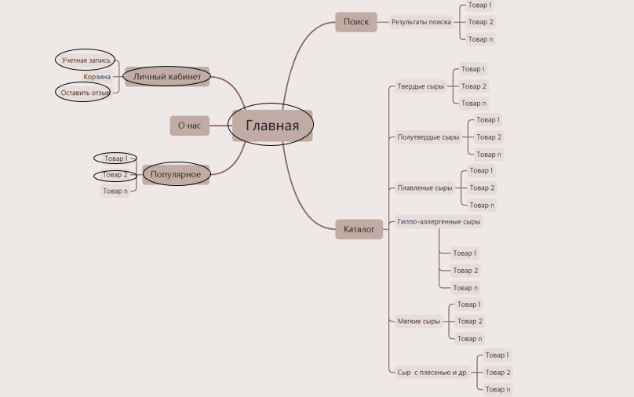
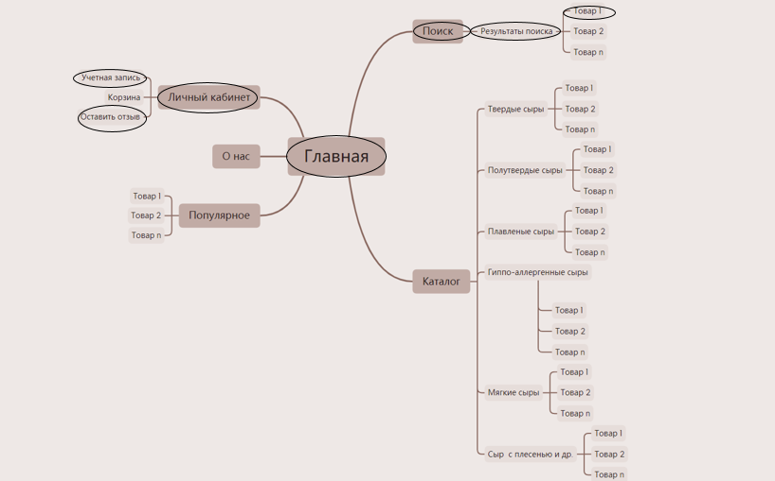
Тестирование структурной схемы и ее результат
После того, как разработана и представлена информационная древовидная структура сайта, по навигационному меню пользователям предоставляется возможность в удобном формате найти необходимую информацию. Для того, чтобы убедиться в этом, была проведена проверка соответствия схемы и пользовательских сценариев.

Slide 13
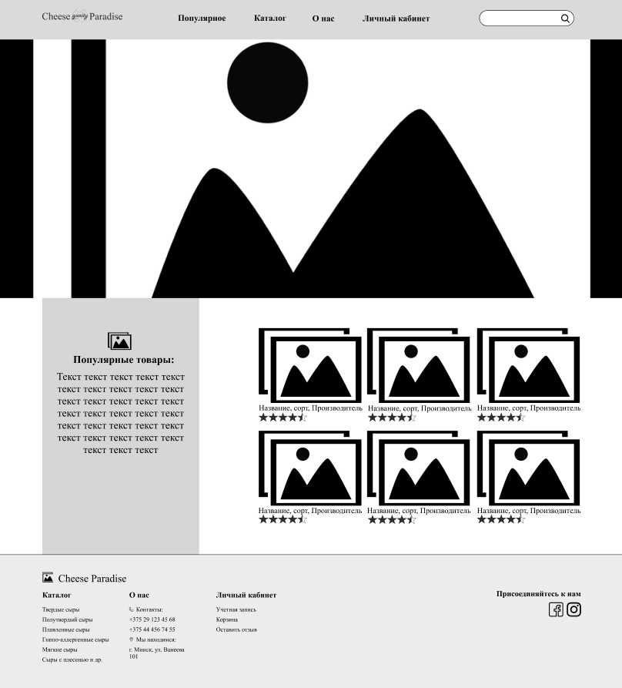
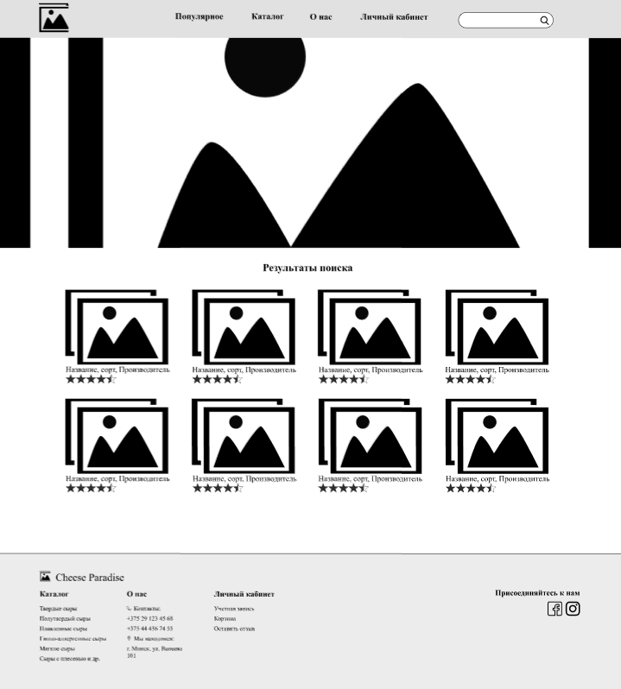
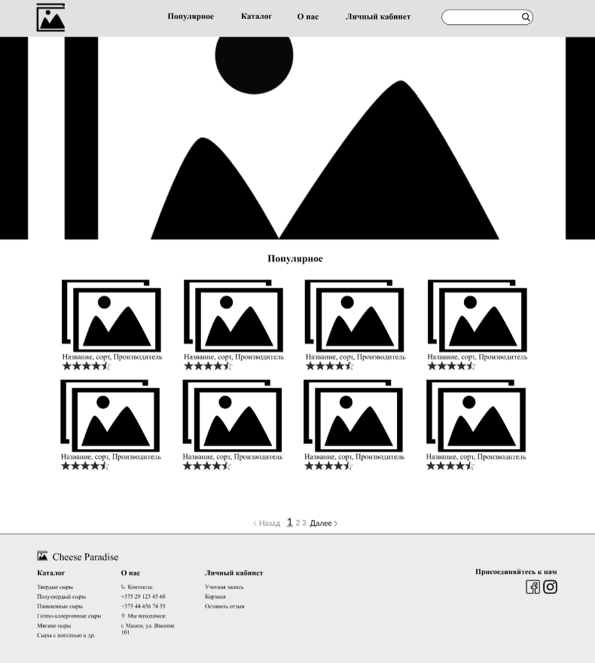
Прототипы интерфейса
Прототипы интерфейса создаются на основе целей пользователей и их сценариев использования.
Он состоит из главной страницы и 13 внутренних страниц.
Ниже представлены прототипы страниц: Главная страница, Результат поиска, Популярное

Slide 14
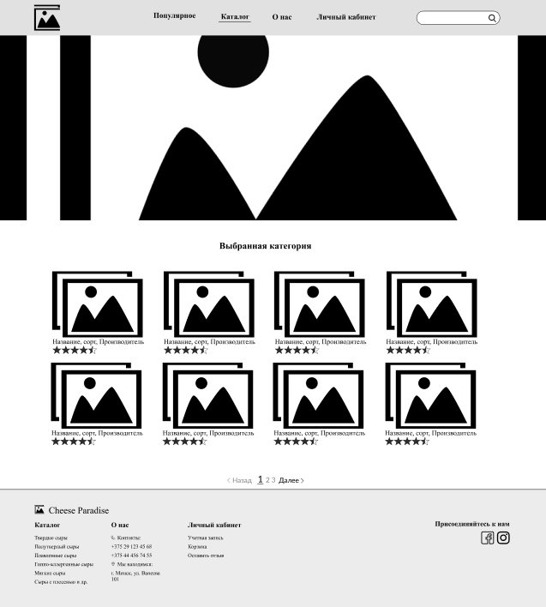
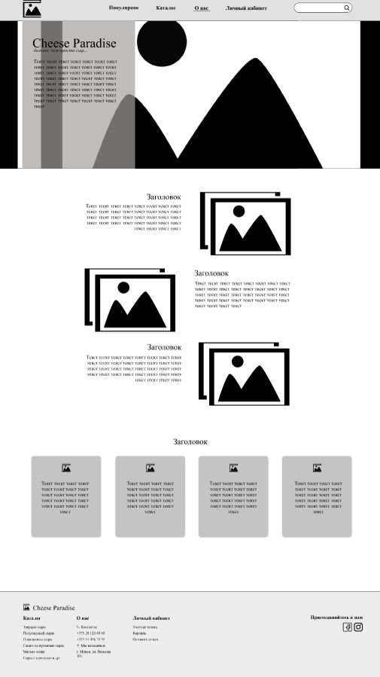
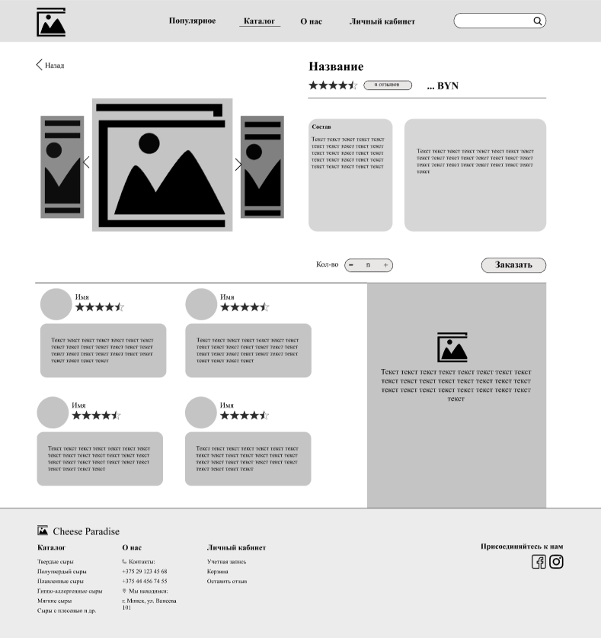
Выбранная категория, О нас, Товар

Slide 15
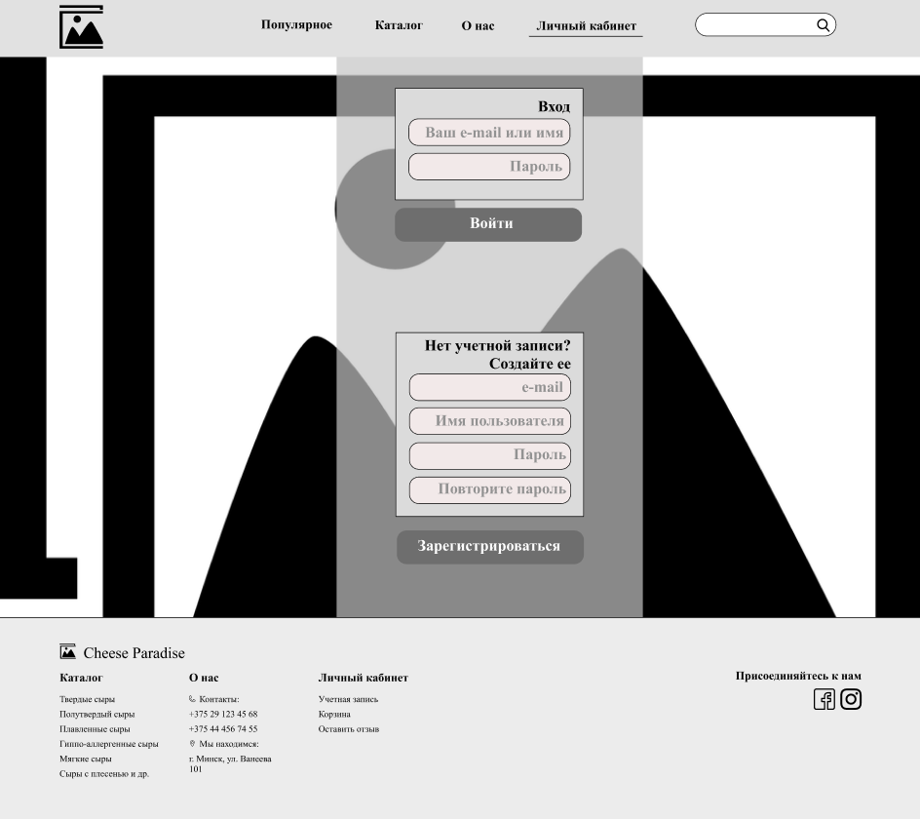
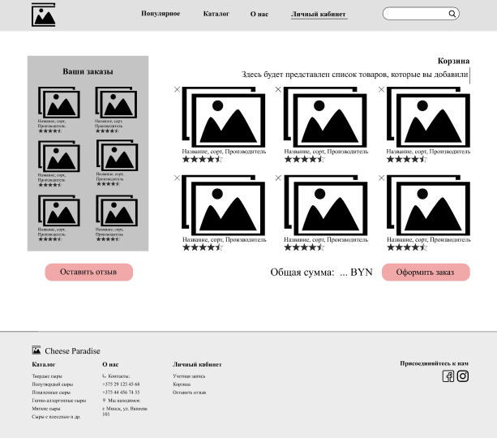
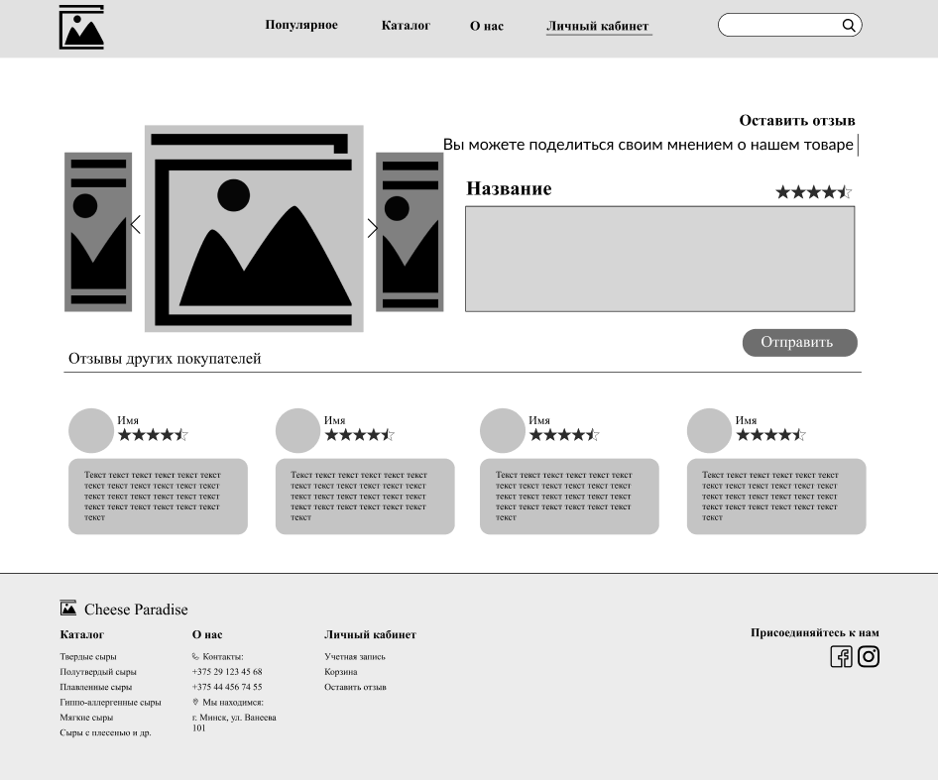
Учетная запись, Корзина, Оставить отзыв

Slide 16
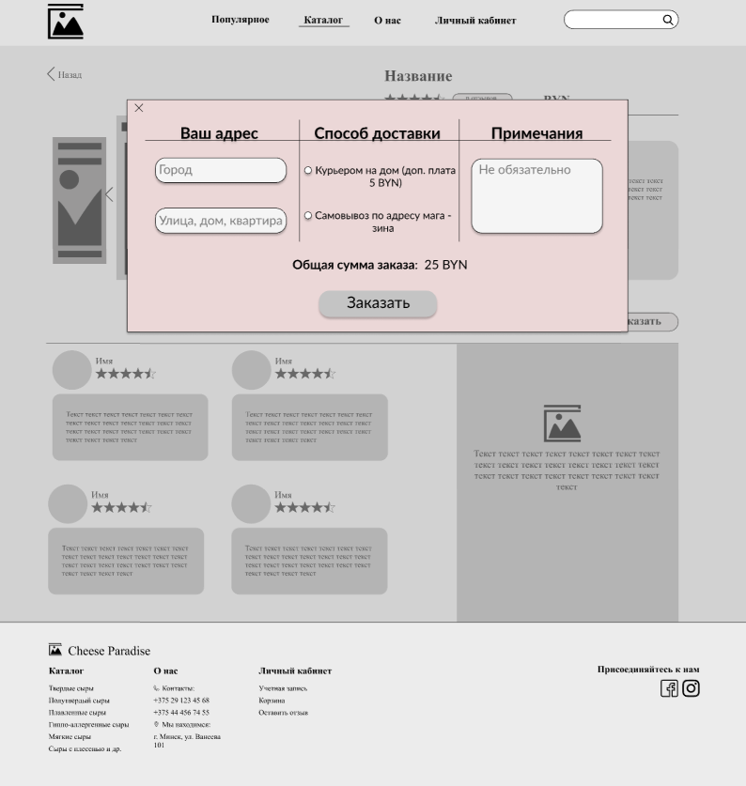
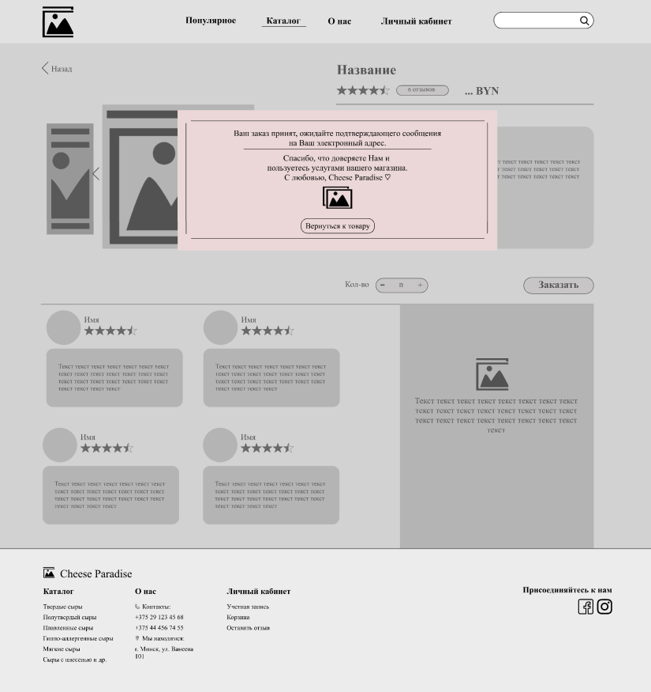
Оформление заказа со страниц Товар и Корзина (идентичны)

Slide 17
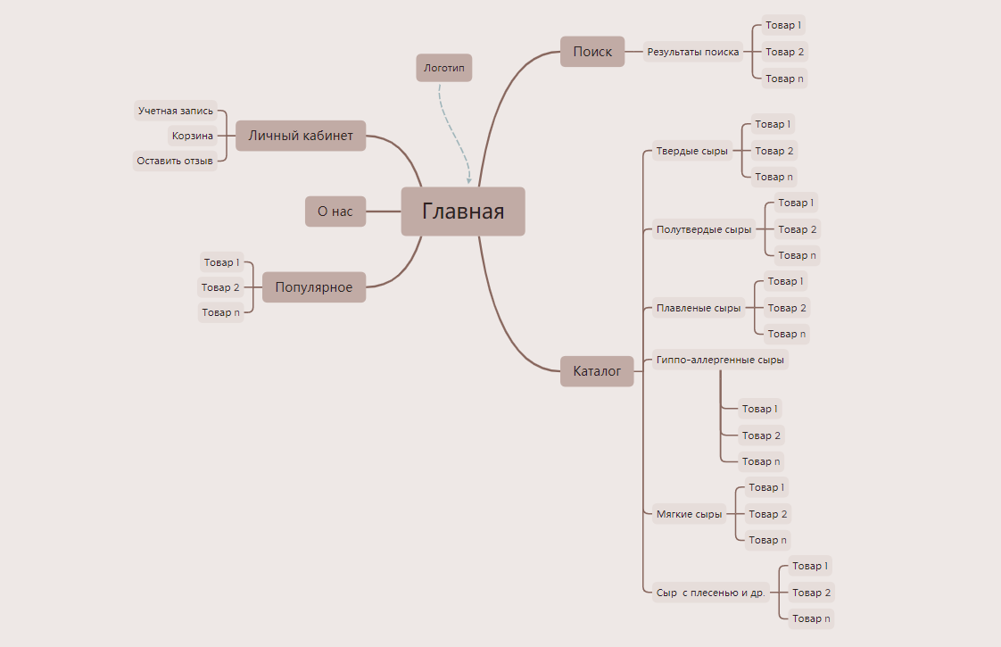
Динамическая схема сайта

Slide 18
Тестирование прототипов
С помощью тестовых заданий необходимо провести повторную проверку сформированных прототипов. Пользователи выполняли задания, в результатах которых были выявлены некоторые недочеты и исправлены.
Задачи тестирования:
Главная → Каталог → Список товаров категории → Товар → Список товаров категории → Товар
Главная → Каталог → Список товаров категории → Товар →Личный кабинет → Корзина

Slide 19

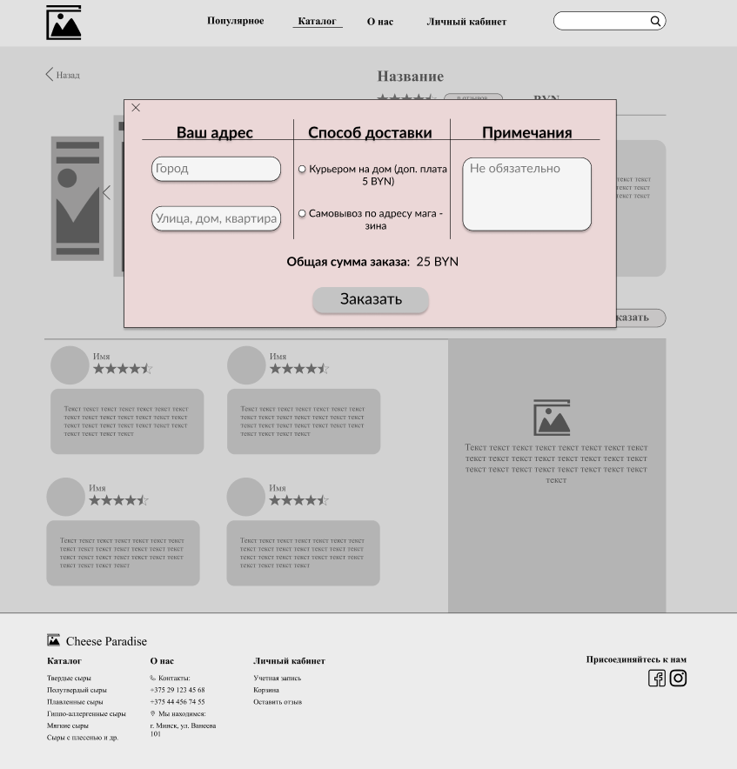
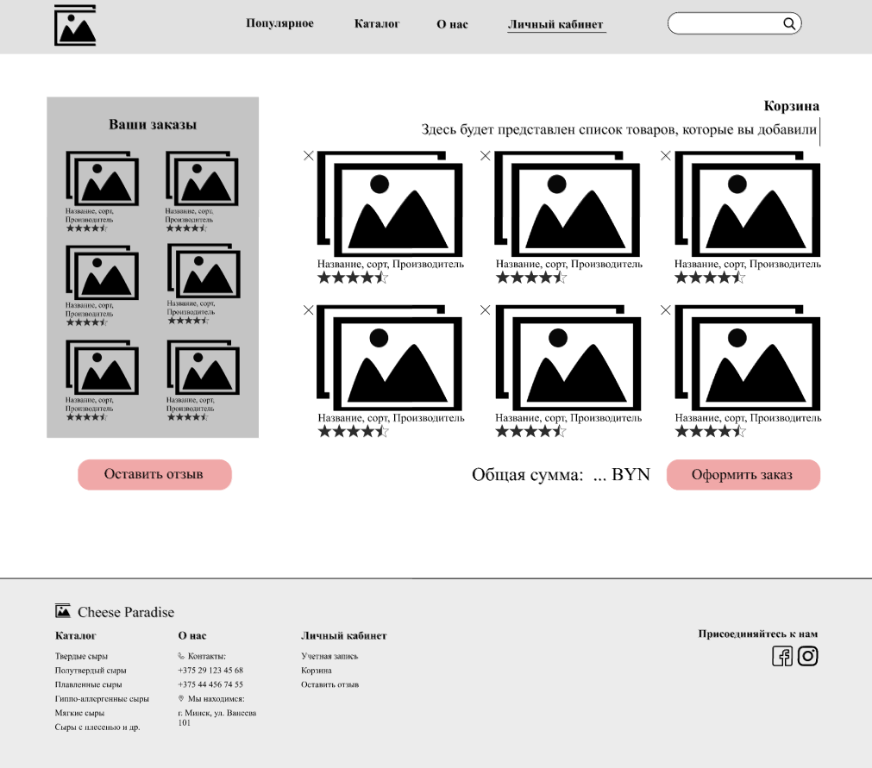
Результат и доработка по замечаниям
В процессе выполнения тестирования были обнаружены три замечания при первоначальном проектировании. Интерфейс был усовершенствован, что позволит улучшить качество взаимодействия пользователя проектом.

Slide 20

Разработка дизайна проекта
На данном этапе необходимо раскрыть идею, на которой построен фирменный стиль сайта «Cheese Paradise».
Логотип должен выполнять функцию ассоциации с концепцией разрабатываемого проекта, в данном случае магазина сырной продукции.
Были анализированы логотипы, рассматриваемых ранее аналогов. В результате чего определены следующие требования логотипа: основной цвет – черный, так как данный цвет ассоциируется с профессионализмом.
в качестве фона используется коричневый цвет. Он часто ассоциируется с ощущением комфорта и уюта.
язык логотипа – английский, так как он способен привлечь иностранных клиентов, что является плюсом.
в качестве шрифта выбран Times New Roman. Шрифт с засечками идеально подходит для заголовков и выделения основных элементов.

Slide 21
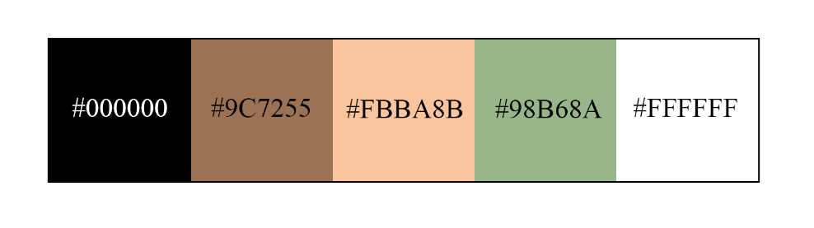
Цветовая схема и шрифты
Выбраны следующие цвета: оттенок коричневого (#9C7255) для «шапки» и «подвала», оттенок бежевого (#FBBA8B) для информационных блоков, черный (#000000) для основного текста и заголовков, белый (#FFFFFF) для фона, оттенок зеленого (#98B68A) для информационных блоков.
В качестве шрифта выбраны следующие: для заголовков – Times New Roman, для основного текста – Lato.

Slide 22

Сетка сайта
Необходимо сформировать единую общую схему размеров отступов / заступов для всех элементов сайта, иерархию заголовков и навигационных элементов. Она должна быть цельной и использоваться на всех страницах сайта.
Для проектирования интерфейса веб-сайта была выбрана ширина 1440 пикселей. Фиксированной длины нет, на каждой странице она своя.
Параметры сетки: 12 колонок, по ширине, расстояние между ними 20 пикселей. 14 строк, также по ширине и расстояние между составляет 20 пикселей.

Slide 23
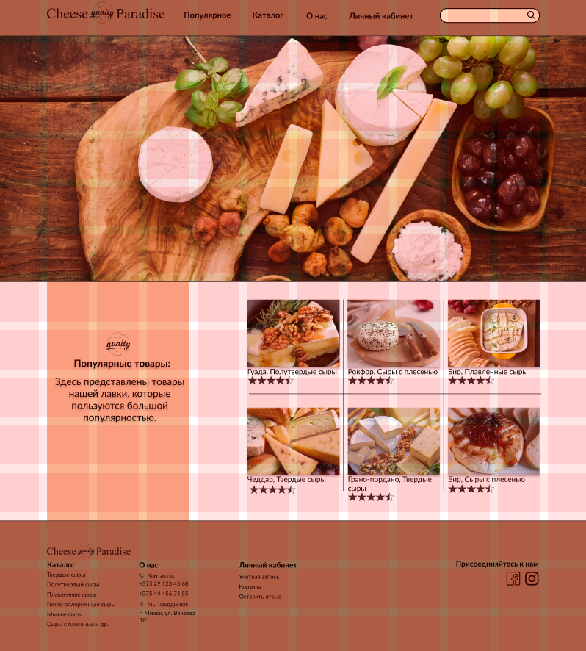
Использование стеки на главной странице

Slide 24
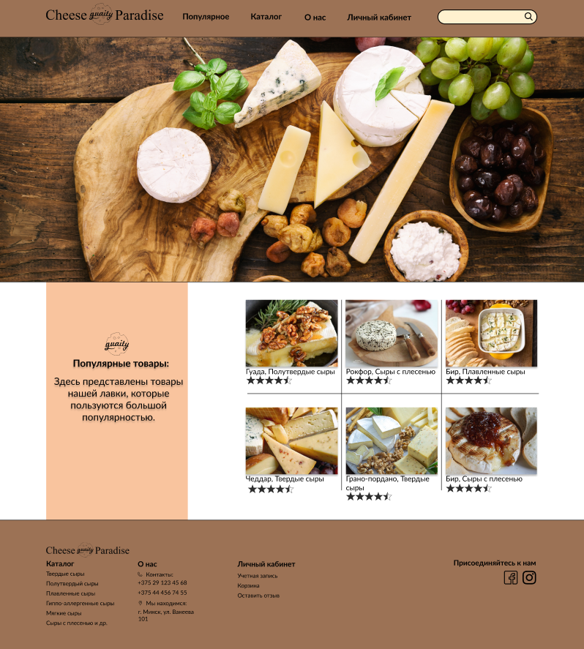
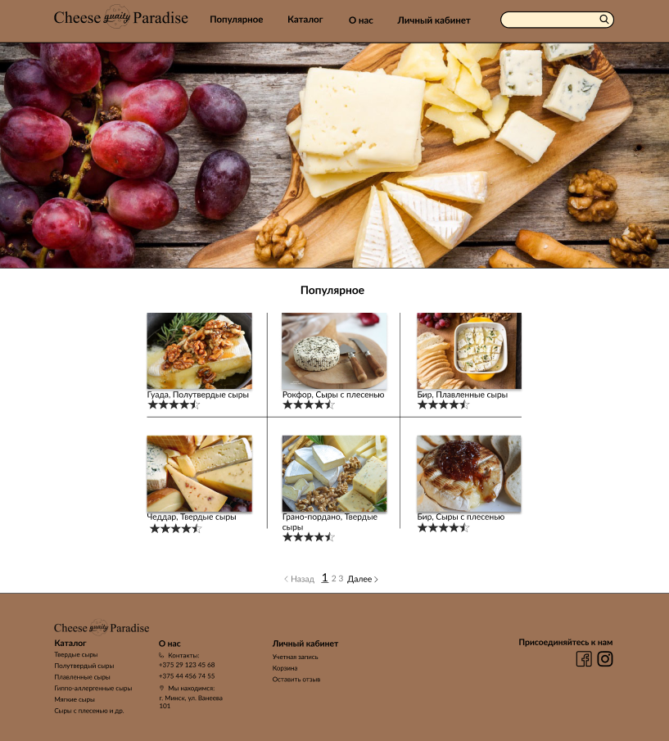
Дизайн страниц. Главная страница и Популярное

Slide 25
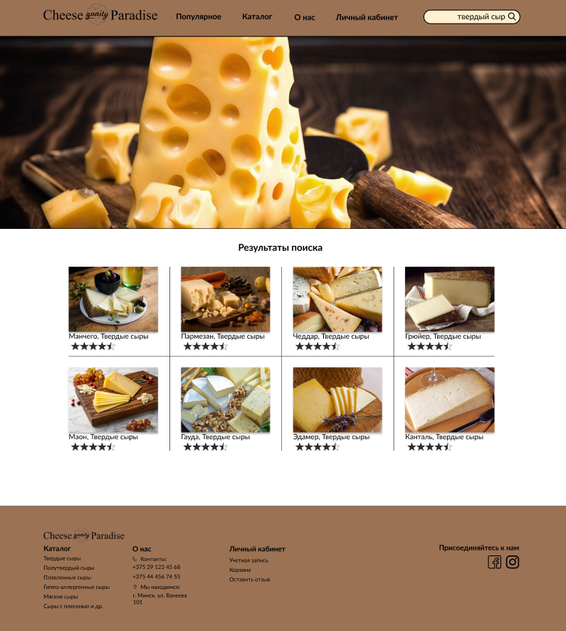
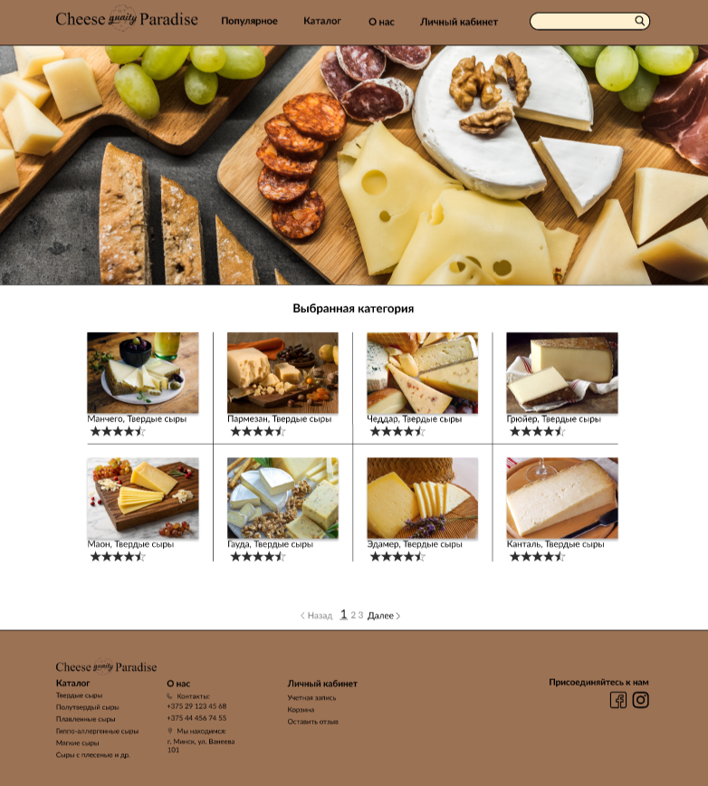
Результат поиска и Выбранная категория

Slide 26
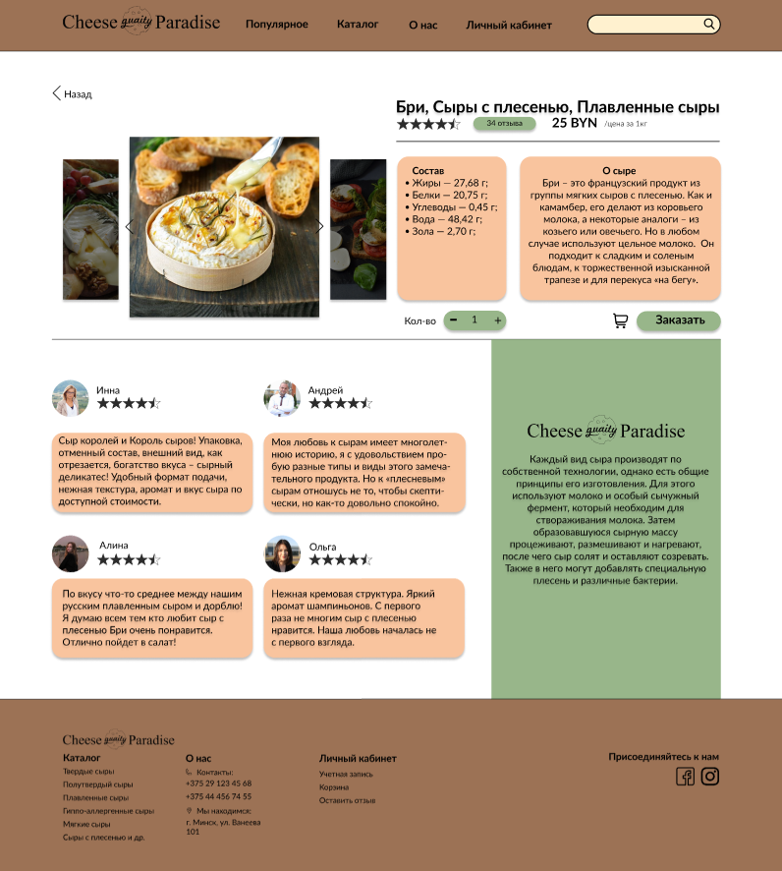
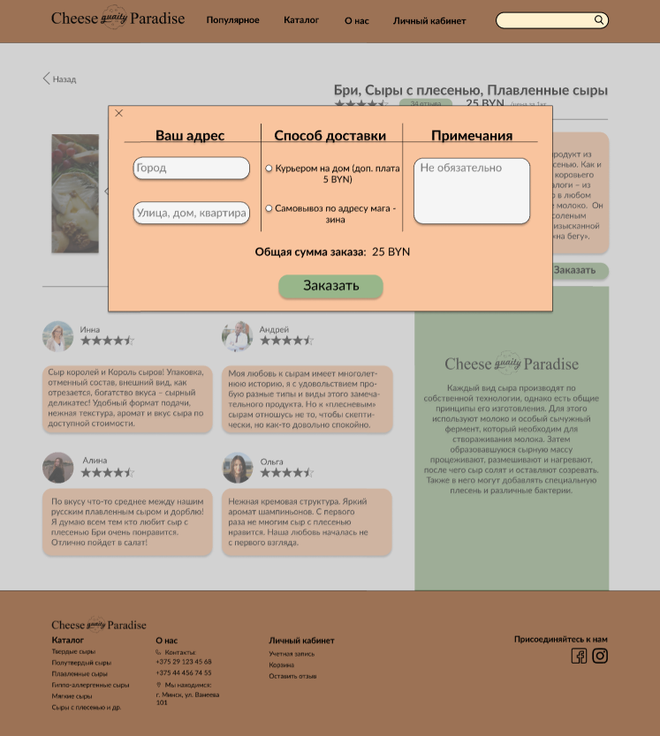
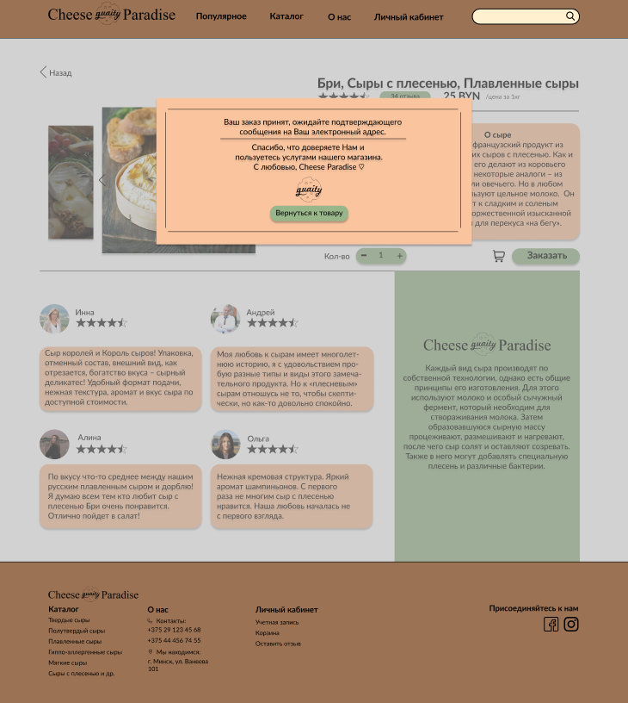
Товар и оформление заказа

Slide 27
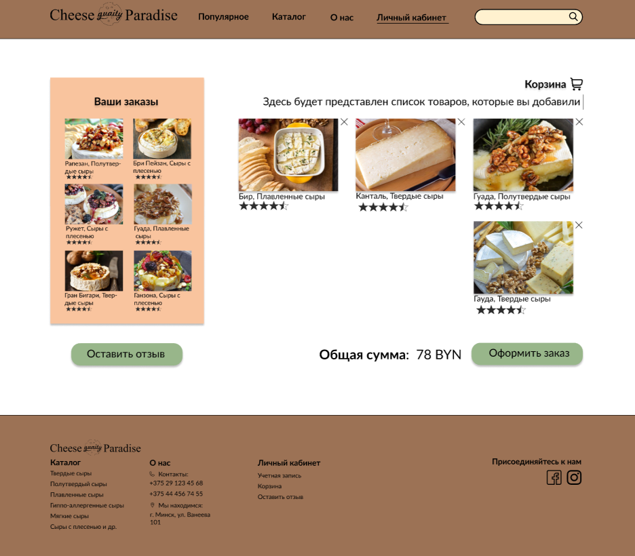
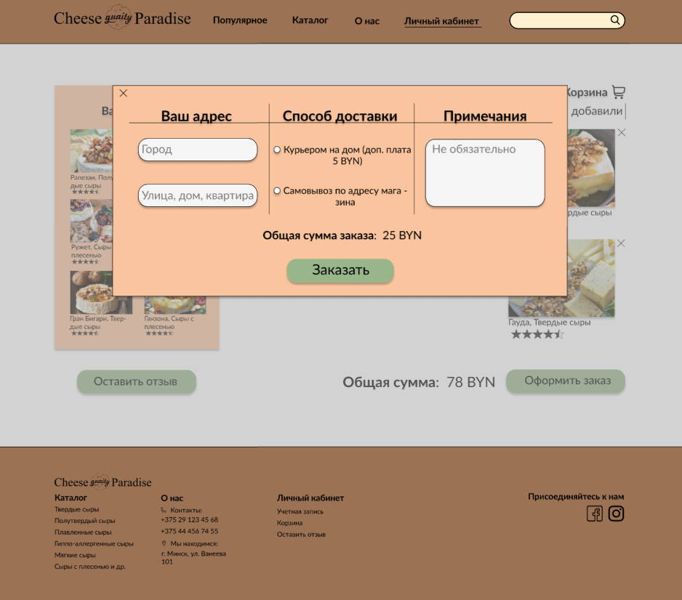
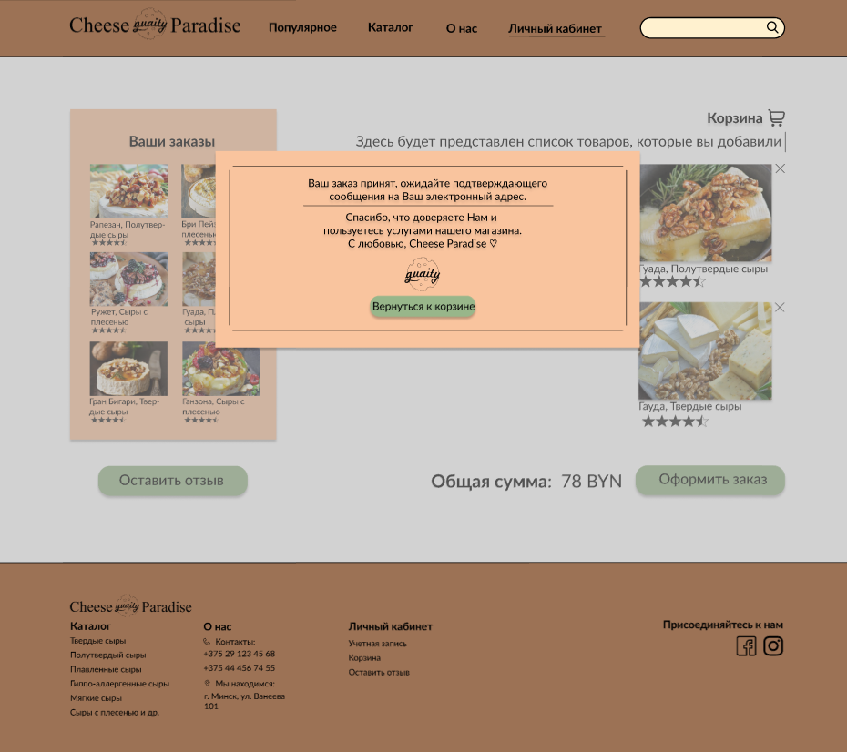
Корзина и оформление заказа

Slide 28
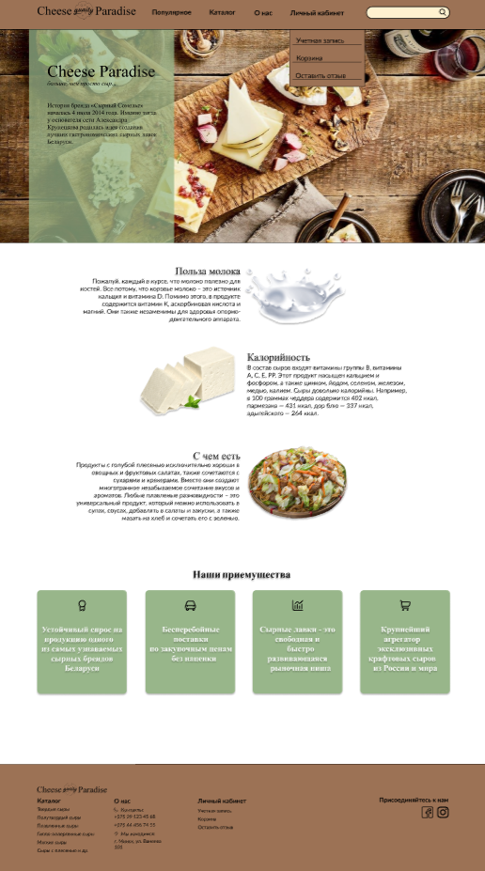
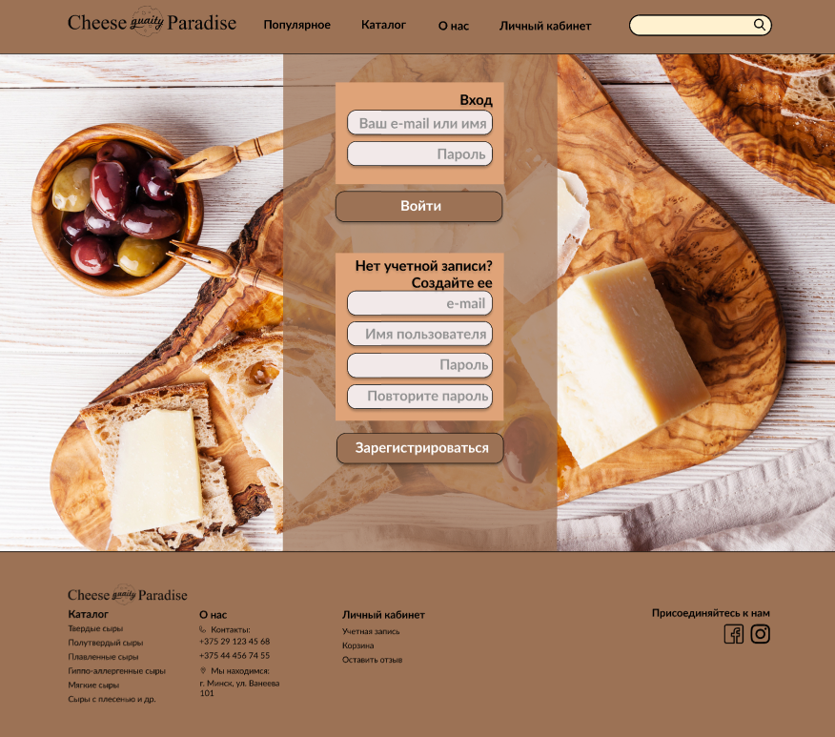
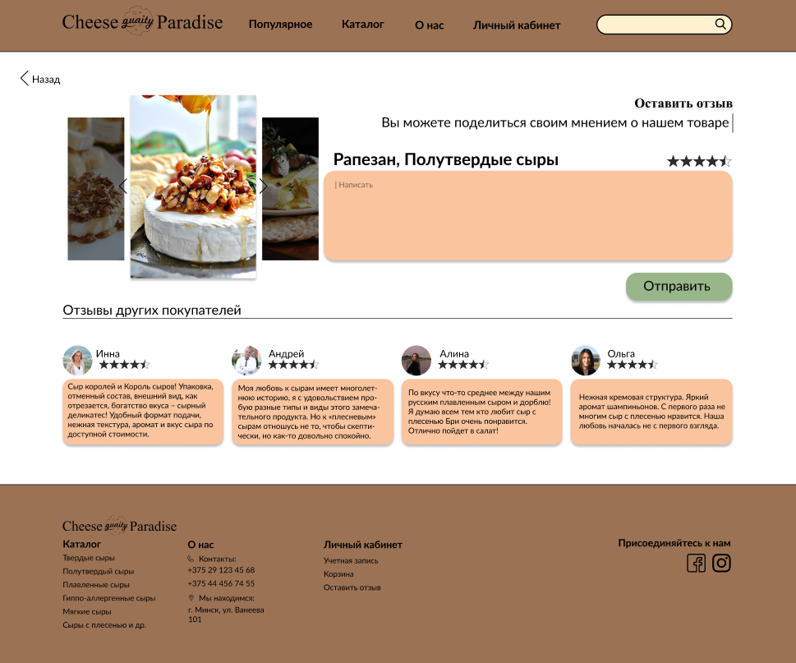
О нас и оформление заказа

Slide 29
Тестирование
Тестирование проводилось двумя способами: пользовательское и экспертное тестирования.
Пользовательское представляет из себя:
тестовые задания/сценарии;
анкетирование по словам;
формальное анкетирование.
Экспертная оценка:
анализ информационной структуры.
анализ интерфейса и его отдельных элементов;
анализ функционального соответствия.

Slide 30
Результаты
Информационная структура смоделирована удобно и отвечает требованиям доступности ресурсов.
Интерфейс данного проекта и его элементы придерживаются определенной стилистики, отражающая их функционал. Таким образом стилистика реализована грамотно и соответствует своему назначению.
Данный сайт полностью соответствует функционалу
Тестирование показало, что респонденты интерфейсом продукта довольны, эмоции положительные, сайт достаточно информативен и удобен.

Slide 31
Заключение
Во время проектирования интерфейсов сайта «Cheese Paradise» были изучены и соблюдены основные алгоритмы по их созданию. Были ознакомлены с рабочей средой, такой как Figma и CorelDraw. Все полученные знания о влиянии дизайна, самого интерфейса и выбора цветовой гаммы на восприятие информации пользователем.
В конце чего была выявлена предметная область, цели и задачи проекта, целевая аудитория, список потребностей и возможностей пользователей, сделан обзор аналогов. Далее был разработан статическим, а затем и динамический прототип сайта. Он был протестирован и исправлен в некоторых местах. Был разработан логотип и стилистика сайта, также определена цветовая гамма и выбран шрифт. Все выравнивалось с помощью сетки. После чего был создан дизайн всех страниц проекта. И завершением стало юзабилити-тестирование, в ходе которого были получены оценки от респондентов, проводивших это тестирование. Учтены все жалобы и исправлены.

